Slide 1

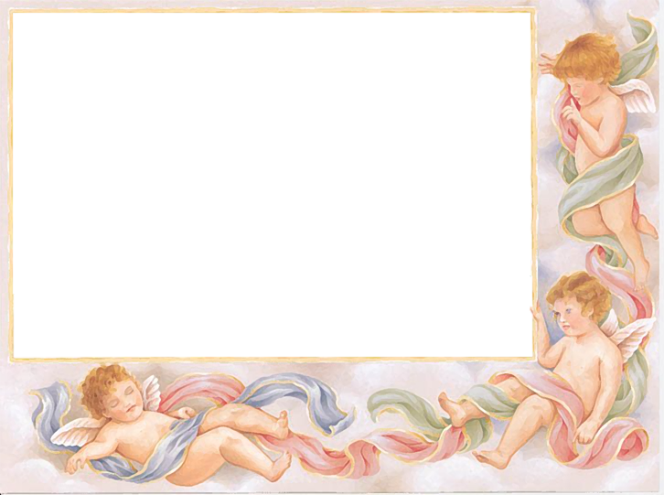
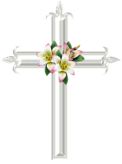
Конкурс «Благодатный отрок»
Долгова Виктория
15 лет
МКОУ «Большеплотавская СОШ №22»
Педагог: Мелентьева Любовь Павловна

Slide 2

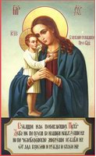

Конкурсная работа «Благодатный отрок»
Исследовательская работа «История одной иконы»
Икона «Взыскание Погибших»
Аннотация
Исследовательская работа рассказывает об иконе «Взыскание погибших». Этот образ выражает глубокую и благодарную думу всего человечества о Пречистой, как о последнем прибежище, последней надежде потерявших себя людей.
Перед иконой Пресвятой Богородицы «Взыскание погибших» молятся о благословение на брак; к ней приходят с мольбой об освобождении от пороков, притекают Матери с ходатайством о погибающих детях, о здравии и благополучии детей, об исцелении болезней глаз и слепоты, от зубной боли, лихорадки, от недуга пьянства, о вразумлении отпавших от веры Православной и о возвращении заблудших в Церковь.
Каждый православный человек должен знать об этой иконе, которая необходима ему в его жизни.
Долгова Виктория, СОШ № 22, Ефремовский район

Slide 3
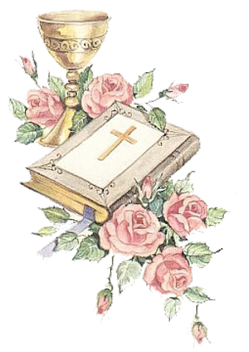
История иконы «Взыскание погибших»
По преданию, икона «Взыскание Погибших», прославилась ещё в VI веке в малоазийском городе Адане, избавив от вечной гибели раскаявшегося инока Феофила, достигшего впоследствии высшего духовного совершенства и прославленного Церковью в лике преподобных.
Русский же народ с незапамятных времён усвоил образ Богоматери, дав ей трогательное название «Взыскание погибших». С незапамятных времён писались иконы с таким названием, прославление же одной из них в середине XVIII столетия положило начало всецерковному почитанию этого образа, списки которого и поныне пребывают во многих городах, сёлах, иноческих обителей.
Этот образ выражает глубокую и благодарную думу всего человечества о Пречистой, как о последнем прибежище, последней надежде потерявших себя людей.
«Погибший» – страшное слово, особенно когда подразумевает оно не гибель физическую, а падение духовное. Погиб – значит не вернётся такой человек в число людей, живущих правильной жизнью, значит, не нужен он больше никому, он – обуза для других и для себя самого, он всеми презираемый, потерянный для земли, потерявший себя для неба. Но именно для таких «безнадёжных» людей, для «погибших» спасительницей и выступает Богоматерь.
Потому и сопровождает народ православный особенным почитанием образ «Взыскание погибших», что извлекает Пречистая заблудших из бездны греховной, смягчает праведный гнев Божий на нас, грешных, и избавляет от смерти внезапной.
В России наиболее ранним из образов Пресвятой Богородицы, называемой «Взыскание погибших», считается образ, некогда находившийся в Георгиевском храме города Болохова Орловской губернии, написанный, по преданию, в 1707 году.
Долгова Виктория, СОШ № 22, Ефремовский район

Slide 4

Чудотворные свойства иконы
Прославилась икона в середине XVIII века, через чудесное избавление от гибели благочестивого крестьянина Федота Алексеевича Обухова из деревни Вязовки Калужской губернии. Крестьянин этот занимался промыслами, часто разъезжал по деревням, скупая пеньку и конопляное семя. Но не забывал он сельскую церковь в селе Бор, прихожанином которой он был (в родной деревне Федота – Вязовке – храма не было). Насколько ему позволяли средства он украшал свой бедный сельский храм, жертвуя в него различные иконы. Однажды на праздник Крещения Господня Фёдор был застигнут пургой в пути. Наступила ночь. Лошади выбились из сил и остановились на краю оврага. Мороз становился всё лютее, вьюга не унималась. Обухов от стужи продрог и, не видя средств ко спасению, укутался , лёг в сани и стал засыпать, сознавая, что совсем замерзает. В эти страшные минуты он непрестанно взывал к Царице Небесной о помощи и дал обещание сделать список с иконы Божьей Матери «Взыскание погибших», находившейся в Георгиевской церкви Болохова, и поставить его в своём приходском храме. И Пресвятая Богородице услышала его сердечную молитву и взыскала погибающего. В соседнем селении один крестьянин вдруг услышал под окном чей-то голос: «Возьмите», и, выйдя из дома, увидел привязанную лошадь, а в санях полузамёрзшего своего приятеля Федота Обухова. Его внесли в дом, оттёрли, обогрели и вернули к жизни. По выздоровлении Обухов тотчас приступил к выполнению своего обета, заказав список с иконы «Взыскание погибших» для своей приходской церкви. Когда икона была готова, он отвёз её к себе в дом, а потом на своей голове благоговейно перенёс её в храм. Вскоре, благодаря щедрым пожертвованиям почитателей иконы Божьей Матери «Взыскание погибших», на месте бедного сельского храма была выстроена церковь. Замечательные обстоятельства, сопровождавшие строение этого храма. Два соседних помещика спорили между собой, так как каждому хотелось, чтобы храм стоял на его земле. В это время староста храма, человек благочестивый, видел во сне, что он из старого храма вынес икону «Взыскание погибших» и поставил её там, где она и стоит в новом храме, и был голос: «Здесь мне будет место». Вскоре пришёл из Синода указ строить храм на том самом месте, которое видел во сне староста. Икона эта, писанная в память чудесного спасения человека от гибели, прославлялась и дальше своими чудесами. На поклонение её собиралось ежегодно много народу, и на копейки усердных богомольцев на месте прежней бедной деревянной церкви Был поставлен каменный храм.
Долгова Виктория, СОШ № 22, Ефремовский район

Slide 5
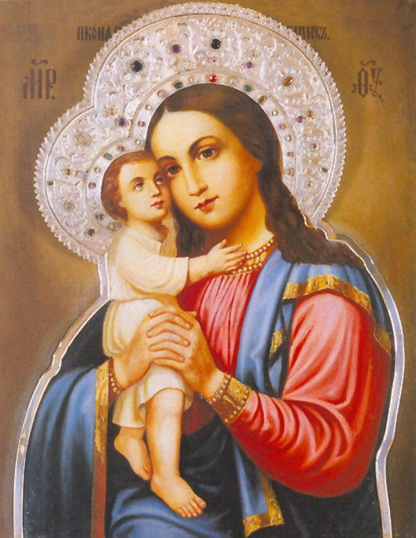
В Троицком женском монастыре при селе Раковском Самарской губернии пребывает пребывает образ «Взыскание погибших», силою которой исцелился в ноябре 1896 года 58-летний крестьянин села Большие Каменки Самарского уезда Алексей Казаков от страшного нарыва, потребовавшего трёх операций и обезобразившего всё его лицо, а также от сильной зубной, головной и глазной боли. 16 августа 1898 года эта же икона исцелила диакона села Вязовки Николаевского уезда Петра Кандалищева, а 28 июля того же года крестьянина села Глушицы, того же уезда, Василия Лазарева.
Великий сподвижник сего века, старец иеросхимонах Самсон (в миру граф фон Сиверс, 1898 – 1979г.г.) аскет и исповедник, провёл в сталинских лагерях 18 лет, трижды был выводим на казнь и не убит, попечением Матери Божией оставался жить и творить несомненные чудеса. Однажды, в 1945 году, пребывая в узилище на стройке коммунизма – Ферганском канале им. Сталина, - старец от страшной слабости упал в воду. Его вытащили баграми из воды, как мертвеца, раздели, положили на телегу и повезли на кладбище. Пока везли, вся вода из него вышла, он ожил. Сел на телегу и сидит. Сопровождающие его стали кричать: «Русский Бог воскрес!» и разбежались. Потом вернулись, взяли к себе, накормили и уложили в постель. С ним была икона «Взыскание погибших». Великая святыня. Историческая икона. Она и спасла старца от смерти.
Долгова Виктория, СОШ № 22, Ефремовский район

Slide 6

Великое чудо сотворила Богоматерь через Борскую икону «Взыскание погибших» в 1871 году. Было холерное время, и жители Серпухова пожелали принести к себе икону. В городе был мальчик, немой и не владевший ногами. Увидев икону, он вдруг произнёс: «Вот взыскание погибших», - и тут же встал на ноги. По принесении иконы холера в Серпухове прекратилась. В воспоминании об этом серпуховские граждане пожертвовали в храм села Бор драгоценное Евангелие с изображением иконы и с надписью о говорящем чуде. Борская икона «Взыскание погибших» отличается громадными размерами. В вышину она более 2 метров, а в ширину 1 метр 25 см. вверху иконы изображено Крещение Христово – в память того, что именно в праздник Крещение крестьянин избавлен был от гибели. Богоматерь изображена в полу рост, обхватив обеими руками стоящего во весь рост Божественного младенца.
Известны чудотворные образы «Взыскания погибших»: из села Малижина Харьковской губернии, явленная в 1770 году, троекратно избавившая жителей от холеры; из села Красное Черниговской губернии, из Воронежа, Козлова Тамбовской губернии. В 1835 году при Московском Александровском Сиротском институте был освящён храм в честь иконы «Взыскание погибших». Особенный интерес представляют сохранившиеся предания об иконе Божьей Матери «Взыскание погибших», находящейся в храме в честь «Воскресения Словущего» в Москве. Эта икона была перенесена из храма в честь Рождества Христова в Палашевский переулок. Последний владелец её овдовел и был на пороге полной нищеты. Усердная молитва Пресвятой Богородице спасла его от отчаяния и устроила судьбу его дочерей-сирот. Человек этот счёл себя недостойным иметь в своём доме чудотворный образ и передал его в храм. В 1812 году Палашевский храм был разграблен французами. Поруганная святыня была найдена расколотой на три части среди всякого хлама. При обретении иконы совершалось множество чудесных исцелений. К этой иконе обращались невесты, выходя замуж, чтобы брак был спасительным. Приходили к ней люди, погрязшие в пьянстве, погибающие в нищете, страждущие в болезнях, с молениями обращались к ней матери о погибающих детях. И всем Царица Небесная ниспосылала помощь и поддержку: «Взыщи нас, погибающих, Пресвятая Дево, не по грехом бо нашим наказуеши нас, но по человеколюбию милоши: избавь нас от ада, болезни, и нужды спаси нас» (тропарь. Гл 4). На иконе Божья Матерь, чуть наклонив голову влево, поддерживает младенца Иисуса Христа сплетёнными руками в вертикальном стоячем положении, а Он прижался к её ланите и держит рукой за шею.
Долгова Виктория, СОШ № 22, Ефремовский район

Slide 7
«Взыскание погибших» – икона, перед которой особенно глубоко постигается Божья любовь. Она последнее прибежище отчаявшихся. Скольких людей она утешила, скольких отчаявшихся повергла на колени в покаянных слезах о грехе. Многие люди, которые молятся этой иконе, замечают, что Богородице на ней живая. Её лик меняет выражение: то смотрит она задумчиво и отрешённо, то светло, то очень строго, а кому-то улыбается. Так почему же она приходит в уныние? Как ей не впасть в уныние? Как не испугаться перспектив далёкого и близкого будущего? Мы живём в постоянном страхе за себя, за детей, за работу, за карьеру, за всё, из чего смогли бы слепить жизнь.
Мы совсем не считаем нашу жизнь греховной. Несчастной – да, неопределённой – да, безрадостной – да. Но греховной? Чем мы виноваты? Вот тем и виноваты, что научились обходиться без молитвы на устах, без благословения Божьего, без взыскующего взгляда Божьей Матери с чудотворной иконы. Мы живём сами по себе. Даже уже летя в чёрную пропасть, мы не просим: помоги. Дети, ещё мало пожившие на свете, не знающие жизни и не уставшие от неё, жизни боятся и от жизни бегут.
Богородица всматривается в наши глаза, ища в них покаяния в грехах и устыжение. И готова спасать, поднимать из бездны, отводить от роковой черты всех, кто в минуту отчаяния вдруг повернёт свою голову и попросит прощения у светлого лика Пречистой Матери. Это может быть любая икона. Но молитва Пречистой Божьей Матери дойдёт до неё и человек получит облегчение. И тогда на счёт чудотворного святого образа запишется ещё одно свершившееся чудо. Свершившееся с нами. А то, что свершается с нами, убеждает особенно. Чужой опыт не убеждает, убеждает свой. Пусть горький, но свой. И лишь бы во спасение.
Прославление иконы «Взыскание погибших» на Руси в XVIII положило начало все церковному почитанию сего образа, списки которого и поныне пребывают во многих городах и селениях. Строятся храмы во имя этой иконы. В Москве только шесть храмов во имя иконы «Взыскание погибших». Строятся они и в других городах. Люди приходят и молятся Пресвятой Богородице, прося, чтобы она заступилась за них, помогла в трудную минуту.
Долгова Виктория, СОШ № 22, Ефремовский район

Slide 8
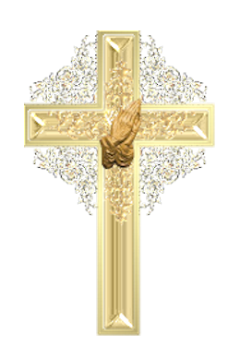
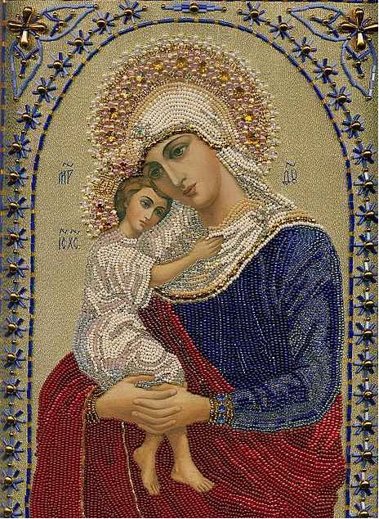
Стоял бы и смотрел, не отрываясь.
Икона-чудо!
Кротость и печаль.
«Взыскание погибших»,
Как живая!
Струится покрывало по плечам.
Дитя прильнуло в поисках защиты,
Предчувствуя далёкий Крестный час.
Пока ещё ручонки не пробиты,
Но Ты глядишь на каждого из нас.
О Мати Света! Все мы виноваты.
История кружит который раз.
Растут иуды, воины, пилаты,
Ученики – кто пред Тобой сейчас?
(Иеромонах Роман. 1.05.01. Скит Ветрово).
Долгова Виктория, СОШ « 22, Ефремовский район

Slide 9
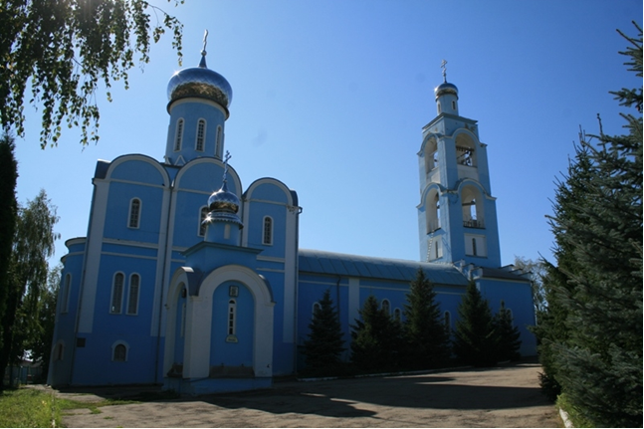
Кафедральный собор «Взыскание погибших»
Построен такой храм и в г. Ефремове. Тяжела судьба этого храма. Вообще-то храм был построен в 1817 году. Но в 30-ые годы XX века он был осквернён и разграблен. В нём было организовано общежитие для комсомольцев, которые строили Ефремовскую ТЭЦ.
В марте 1970 г. Благочинным Ефремовского района был назначен отец Герман. Он сразу же начал восстанавливать храмы в городе. В конце 80-ых он поехал в Елец к старцу Варсонофию, который благословил его строить храм в честь иконы Богородицы «Взыскание погибших». Но строить в то время было нелегко. Тогда верующие пришли на приём к главе администрации, встали на колени и отказались покинуть кабинет, пока не получат разрешения. Заверительное письмо было дано. В 1989 г. Был построен небольшой деревянный храм, а в 1992г. Начато строительство каменного храма. Митрополит Серапион отслужил молебен в котловане, вырытом под фундаментом, и заложил камень в основании храма. При этом знаменательном событии присутствовал схиархимандрит Максимилиан, ныне почивший и погребённый в нижнем храме. В 1996 году завершено возведение храма. Епископом Кириллом был освящён главный престол в честь иконы «Взыскание погибших». Сегодня в нём могут вместиться сразу 2500 человек.
Кафедральный собор «Взыскание погибших»
город Ефремов
Долгова Виктория, СОШ № 22, Ефремовский район

Slide 10
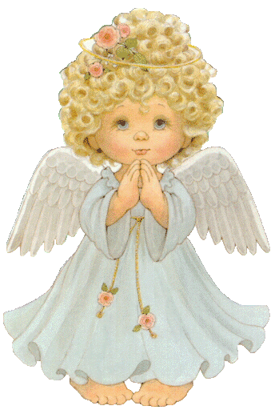

Немного ранее, благочестивой прихожанкой были возвращены Церкви старинные вещи из разрушенных раньше храмов, сохранённых людьми. Среди них, к великому изумлению, оказался антиминс с престола Скорбящей Божией Матери Преображенского храма. Это показывает, что строительство храма «Взыскание погибших» было угодно Богу.
В 1999 году решением Совета народных депутатов храм «Взыскание погтбших» был признан памятником культуры ефремовского района.
Празднование иконе Божией Матери , именуемой «Взыскание погибших» является 18 февраля. Прежде, чем существовал мир, Дева Мария была предъизбрана на Предвечном Совете Пресвятой Троицы послужить спасению рода человеческого. Прошли века, тысячелетия. а чудесам и благодеяниям Матери Божией нет конца. Русский народ свято верит во всесильную помощь Пресвятой Богородицы.
Не исключено, что именно перед этим образом М.Ю. Лермонтов сложил свою гениальную «Молитву странника»:
Я, Матерь Божия, ныне с молитвою
Перед Твоим образом, ярким сиянием,
Не о спасении, не перед битвою,
Не с благодарностью и покаянием,
Не за свою молю душу пустынную,
За душу странника в свете безродного,
Но я вручить хочу деву невинную
Тёплой заступнице мира холодного.
Долгова Виктория, СОШ № 22, Ефремовский район

Slide 11
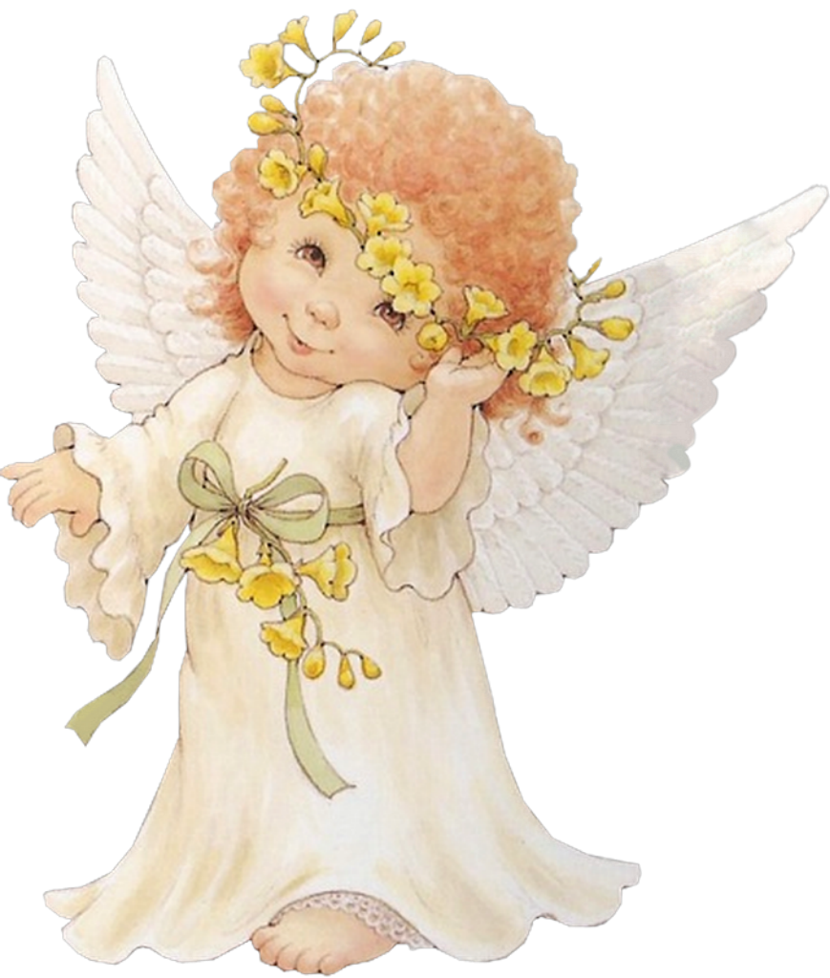

Окружи счастием душу достойную,
Дай ей сопутников, полных внимания,
Молодость светлую, старость покойную,
Сердцу незлобному мир упования.
Срок ли приблизится часу прощальному,
В утро ли шумное, в ночь ли безгласную,
Ты восприять пошли к ложу печальному
Лучшего ангела душу прекрасную.
Долгова Виктория, СОШ № 22, Ефремовский район

Slide 12
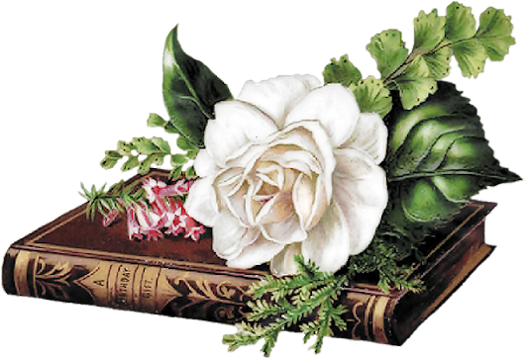
1. «Православная газета» №5, 2002г. Статья Ольги Шабашовой.
2. А.В. Бородина «Основы православной культуры», М., 2004г., «Иконография образа Пресвятой Богородицы», стр. 206 – 208.
3. Ru. Wikipedia. org\ wiki (Взыскание погибших).
4. Days. Pravoslavie. Ru\ Life\life 396 htm
5. www.iconi.ru\ catalog\icons
6. Diveevo.ru\445\
Список литературы
Долгова Виктория, СОШ № 22, Ефремовский район

